Slide 1
Sociologie pro speciální pedagogy: Medicína
Lenka Slepičková

Slide 2
Co je sociologii po medicíně?

Slide 3
Př. Naděje dožití
https://www.cia.gov/library/publications/the-world-factbook/rankorder/2102rank.html

Slide 4
„Definice zdraví a nemoci, normality a nenormality, zdravého rozumu a šílenství se v závislosti na na společnosti, kultuře a historickém období velmi mění. Lékařské diagnostické kategorie, jako „nemocný“, „abnormální“ a „duševně chorý“ nejou univerzální, objektivní a nutně spolehlivé. Jsou dané kulturou, třídou a dobou (…).“
R. C. Fox 197

Slide 5
Tradiční společnost a zdraví a nemoc
Spojení s náboženskou čistotou
Nemoc jako trest
Mentální a fyzická nemoc se neoddělovala
Nemoc jako smůla, trest, neštěstí
Staré Řecko – sekulární pojetí zdraví, rozumný životní styl, zdravé prostředí, etické aspekty lék. profese
Křesťanská tradice – dvojznačnost nemoci (status vyvoleného i hříšnost oběti), opětovná sakralizace nemoci ve středověku
Renesance – nízký status lékaře

Slide 6
„Podhozenec“
„K široce rozšířeným představám patřila záměna narozeného dítěte nějakou démonickou bytostí, která je sebere z kolébky, kam podstrčí vlastní, škaredé a neduživé dítě, podhozence. V některých místech byli přesvědčeni, že se tak děje jen nepokřtěným dětem nebo těm, jejichž matky nebyly u církevního úvodu. (…) Podvržené dítě se obvykle vyznačovalo velkou hlavou a příliš velkýma očima, tenkými údy a zakrslým růstem, nemluvilo,bylo neklidné, divoké a zlé, nenasytné, plačtivé a stále chorobné, trápilo celé okolí a bylo třeba se ho co nejdříve zbavit.“
    Alexandra Navrátilová: Narození a smrt v české lidové kultuře (2004:117)

Slide 7
Moderní lékařství
Medicína jako „výkladní skříň“ modernizace
Nalézání fyzických příčin nemocí, tělo jako stroj
Základem medicíny se stávají přírodní vědy
Nemocnice jako vhodné prostředí pro léčbu vážných chorob
Profese lékaře (jako elitní), morální akcent
Zdraví jako veřejný zájem
Nové léky a chirurgické postupy zejména od pol. 20. století (40. léta antibiotika, po válce očkování)
V moderní společnosti úmrtnost stoupá s věkem
Smrtelnými chorobami jsou zhoubné nádory a srdeční choroby

Slide 8
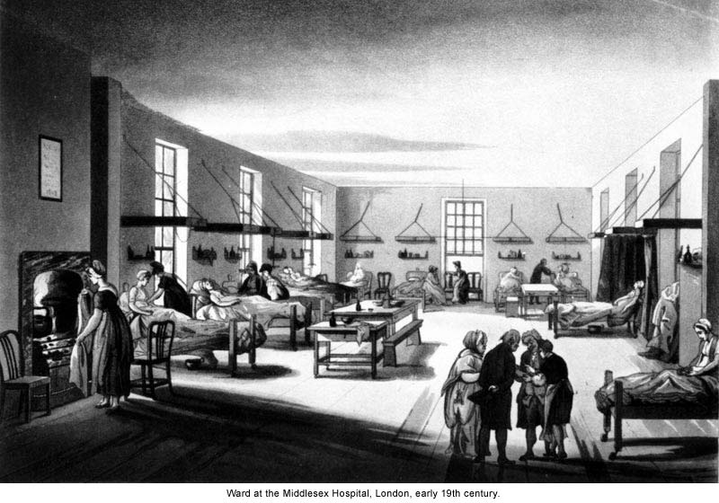
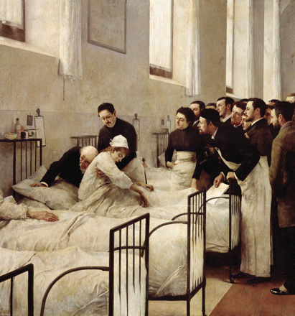
Vývoj medicíny
Medicína u lůžka (Bedside medicine)
primární vztah mezi lékařem a pacientem, komunikace tváří v tvář, zdrojem informací je pacientova výpověď o nemoci, domov jako místo nemoci
Nemocniční medicína (Hospital medicine)
30. – 40. léta 19. století, nové vyšetřovací techniky, možnosti nahlédnout dovnitř těla, primární je vztah mezi lékaři (hierarchie), zdrojem informací o nemoci jsou pozorovatelné změny v tkáních nebo orgánech, nemocnice jako místo nemoci
Laboratorní medicína (Laboratory medicine)
příčiny nemoci se hledají na úrovni buněk, klíčovým pracovníkem je odborník v laboratoři, pacient se vytrácí
Medicína dohledu (Surveillance medicine)
příčiny nemoci se hledají na úrovni genů, zájem o životní styl, o rizikové faktory nemocí, medicína dohlíží na všechny a monitoruje normalitu všech

Slide 9
Funkcionalistické zkoumání medicíny
Parsons 1951
Nemoc jako specifický typ deviace. Nemocný sice nevykonává své běžné společenské role, ale není za to negativně sankcionován, neboť mu není připisována zodpovědnost za jeho nemoc.
Správný výkon role pacienta - povinnost dávat najevo nežádoucnost a přechodnost svého stavu, vyhledat odborníky a podrobit se léčebnému procesu.
Lékařská profese je především institucí sociální kontroly, neboť skrze ni společnost kontroluje vlastní stabilitu, která je nemocí ohrožena.
Role lékaře podle Parsonse

Slide 10
Kritičtí autoři
Medikalizace (medicinalizace) společnosti
Rozšiřování působnosti medicíny do sfér, které dříve do její kompetence nepatřily (různé sociální a individuální problémy), aplikace postupů na problémy, které nesouvisejí s nemocemi (prevence, estetická medicína, léky)
Aktivní účast pacientů
Také proces demedikalizace
Př. Diagnostic and Statistical Manual of Mental Disorders
1952 – 106 diagnóz, 130 str.
1980 - 265 diagnóz, 494 str.
1994 - 297 diagnóz, 886 str.
2013 - ? diagnóz, 991 str.

Slide 11
Kritika medikalizace
snižuje naši toleranci rozdílů, zužuje definici toho, co je a co není normální
nehledají se příčiny problémů
medikalizace celého života, medikalizace ženského těla

Slide 12
Ivan Illich
iatrogenní půobení medicíny (pevně zakotveny v praxi medicíny a odolné vůči snahám je řešit)
Obecná iatrogenie - důsledek snahy lékařů léčit – jedná se o nežádoucí vedlejší účinky léčby nebo vyšetřovacích postupů, poškození v důsledku nejednoznačné nebo chybné diagnózy, stejně jako o nemoci, vzniklé v souvislosti s hospitalizací.
Sociální iatrogenie pak souvisí s medicinalizací společnosti – medicína rozrušuje přirozené sociální vazby a nálepkuje umírání a porody v rodinném prostředí jako patologické
Iatrogenie kulturní - ničí potenciál lidí vypořádat se s vlastní slabostí, zranitelností a smrtelností individuálním a autonomním způsobem.

Slide 13
Ivan Illich: Medical Nemesis
„Za poslední desetiletí se stala hlavním nebezpečím pro zdraví lidí odborná lékařská praxe. Ochablost, infekce, nezpůsobilost, porušené funkce a jiné specificky iatrogenní choroby dnes způsobují více utrpení než všechny dopravní nehody a pracovní úrazy. Lékařská praxe navíc podporuje nemoc tím, že posiluje patologickou společnost, která si nejenom průmyslově uchovává své defektní příslušníky, ale klientelu terapeutů rozmnožuje geometrickou řadou (…) Lékařská praxe tím, že nemoc, bolest a smrt přeměňuje z osobní výzvy na technický problém, zbavuje lidi schopnosti samostatně se vyrovnat se svým lidským údělem a stává se zdrojem nové podoby nezdraví.“
Illich 1974: 918

Slide 14
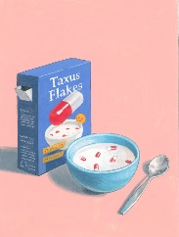
Současné trendy v medicíně
rozvoj technologií a možností medicíny (např. genová terapie, reprodukční medicína atd.)
medicína už tělo nekontroluje, ale přetváří
pozornost se obrací od nemoci ke zdraví
udržení zdraví jako otázka individuální morální zodpovědnosti a životního stylu
hledání rizikových faktorů nemocí (i v genech), náchylnosti k nemocem - je třeba konstantně monitorovat vlastní tělo
pacient jako konzument
budoucí „pacient“ oslovován přímo farmaceutickými firmami – spotřeba léků
proměna vztahu mezi lékařem a pacientem

Slide 15
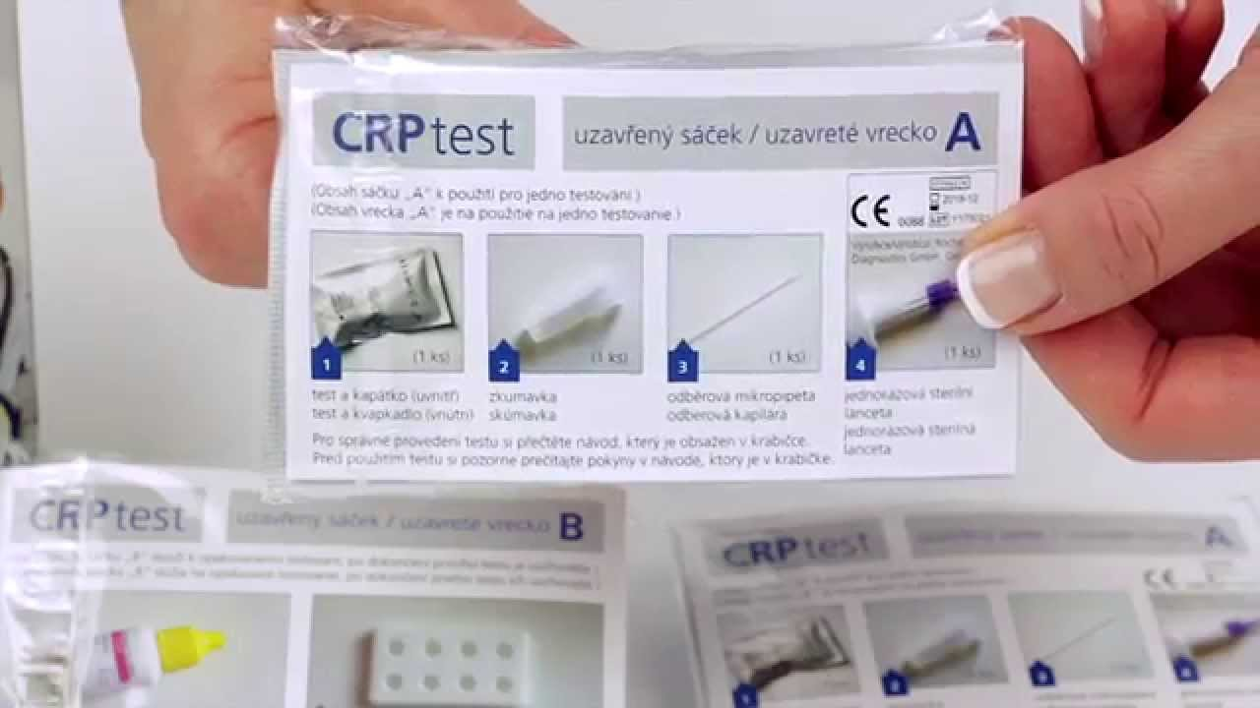
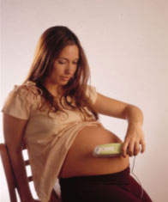

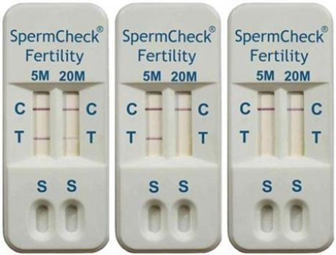
Př. Snížení kritického krevního tlaku ze 140/90 na 120/80 by přineslo na trh 30 milionů nových konzumentů léků v USA
Technologie pro konstantní kontrolu svého zdraví

Slide 16
Spotřeba antidepresiv
(počet obyvatel beroucí denní dávku na 1000 obyvatel Zdroj: OECD Health Data 2007)
Stát | 1995 | 2005
Austrálie | 21,4 | 67,2
Belgie | ? | 53,3
Česko | 5,4 | 26,9
Finsko | 20,3
Island | 33,0 | 94,8
Maďarsko | 6,3 | 22,5
Nizozemí | ? | 39,0
Slovensko | 4,0 | 18,1
Velká Británie | 19,6 | 47,3

Slide 17
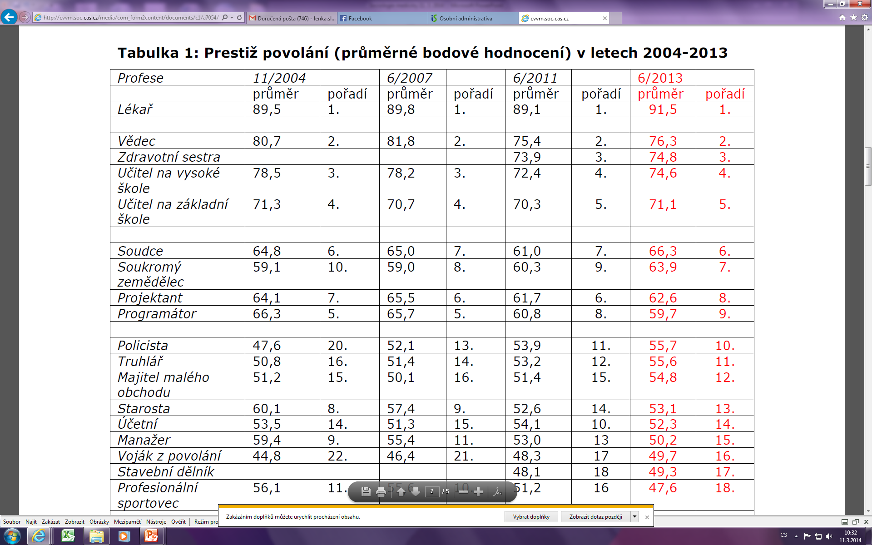
CCVM, 2013

Slide 18
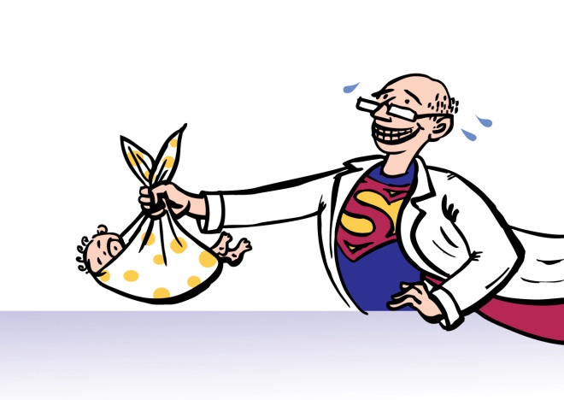
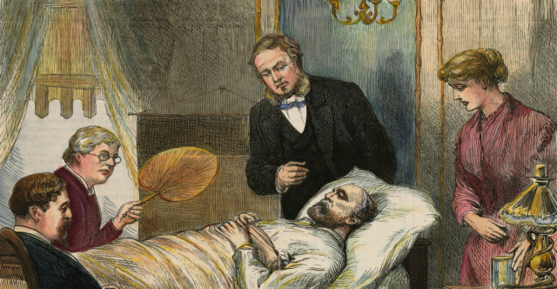
Medikalizace: Případ neplodnosti a umírání

Slide 19
Specifika neplodnosti jako diagnózy

Slide 20
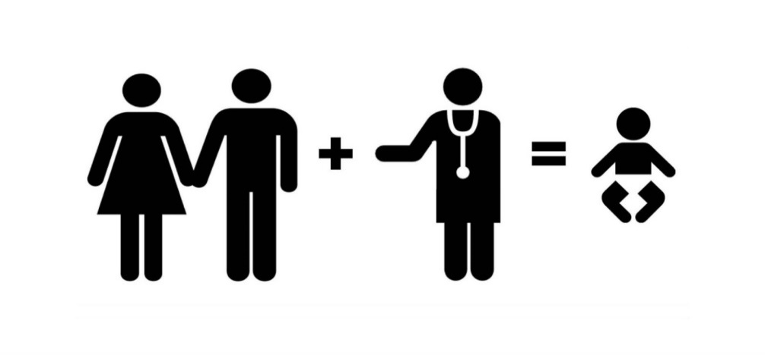
Léčba neplodnosti v ČR
Dlouhá tradice
Liberální kontext a legislativa
Částečná úhrada ze zdravotního pojištění
Obdiv k technologiím v medicíně
Mediální prezentace „zázraků medicíny“
Reprodukční turistika

Slide 21
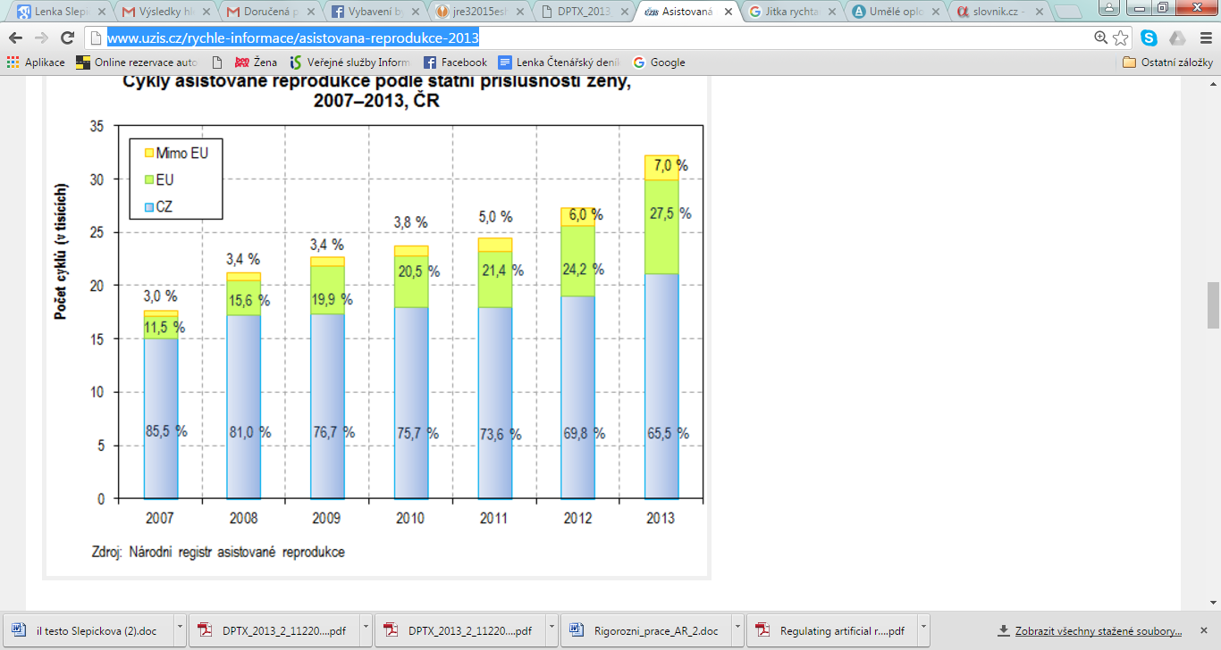
The number of cycles provided according to the nationality of a patient (CZ – Czech, EU, outside EU)

Slide 22
Jaká řešení byste zvažovali v případě problémů s plodností? (% odpovědi „ano“)
Source: Marriage, Work and Family, 2005

Slide 23
Medicínský turismus
Transplantace
Experimentální léčba (kmenové buňky)
Ukončení života (assistovaná sebevražda, potraty)
Léčba neplodnosti
Stomatologie
Estetická medicína
Lázeňská léčba

Slide 24
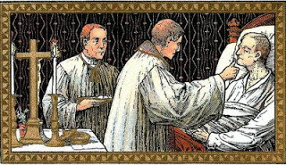
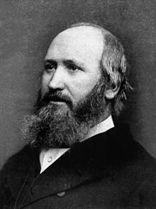
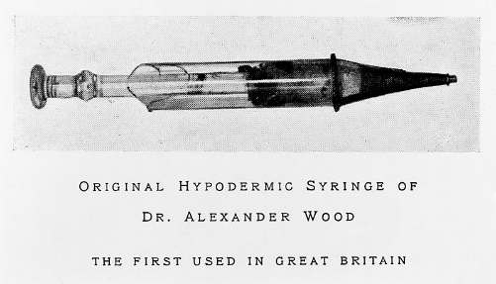
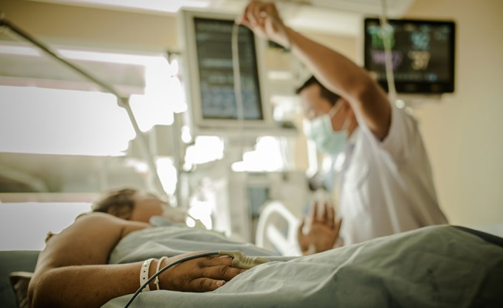
1) Sekularizace
2) Medikalizace, medicínské inovace
3) Demografické změny
Nový typ zkušenosti a nový typ institucí – zkušenost
s terminální nemocí
Paliativní péče a hospicové hnutí
„Dobrá smrt“
Notes:
- Medical ethics and state law started to regulate treatment of a dying patient.Religious control over various spheres of life weakened. Medical hypodermic syringe with a needle fine enough to pierce the skin.

Slide 25
Principles of good death
To know when death is coming, and to understand what can be expected
To be able to retain control of what happens
To be afforded dignity and privacy
To have control over pain relief and other symptom control
To have choice and control over where death occurs (at home or elsewhere)
To have access to information and expertise of whatever kind is necessary
To have access to any spiritual or emotional support required
To have access to hospice care in any location, not only in hospital
To have control over who is present and who shares the end
To be able to issue advance directives which ensure wishes are respected
To have time to say goodbye, and control over other aspects of timing
To be able to leave when it is time to go, and not to have life prolonged pointlessly
Debate of the Age Health and Care Study Group. The future of health and care of older people: the best is yet to come. London: Age Concern; 1999.

Slide 26
Místo úmrtí - detailně
V lůžkových hospicech umírá 2.5 % všech zemřelých.
Nemocnice
Doma, v zařízení sociálních služeb
Fakultní nemocnice
Léčebna pro dlouhodobě nemocné (LDN)
Hospic
Na ulici, při převozu
Nemocnice následné péče
Psychiatrická léčebna
Ostatní ZZ
Jiné, nezjištěno
Ve zdravotnickém zařízení
Doma, v zařízení sociálních služeb
Na ulici, při převozu
Jinde, nezjištěno
Zdroj: ÚZIS, LPZ 2011-2013; NRHOSP 2011-2013 N = 324 197, převzato z Švancara, 2015
.

